Slide 1

স্বাগতম

Slide 2
কে. এম. আমিনুল ইসলাম
সহকারী শিক্ষক (আইসিটি)
শ্রীপুর রামনগর দাখিল মাদ্রাসা,
বাগমারা, রাজশাহী।

Slide 3
তথ্য ও যোগাযোগ প্রযুক্তি
দ্বিতীয় অধ্যায়
সময়: ১০ মিনিট
০৭-০৬-২০২৬ খ্রি:

Slide 4
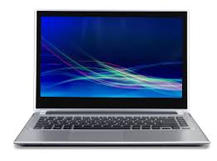
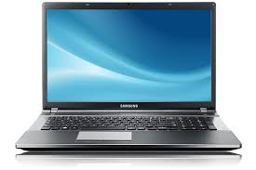


Slide 5

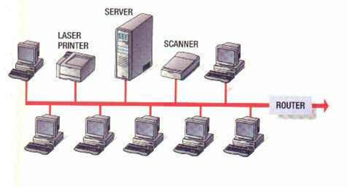
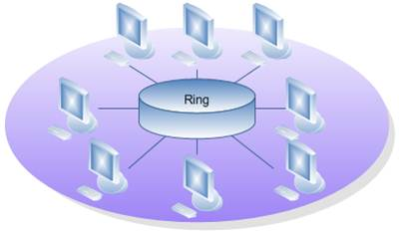
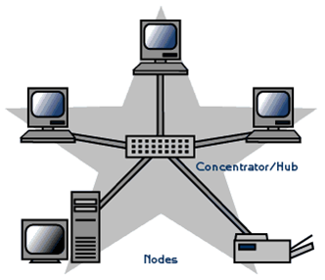
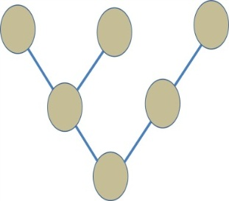
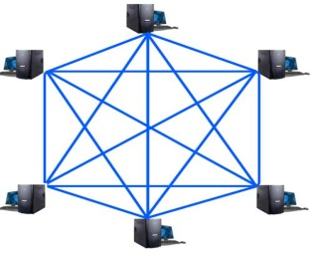

Slide 6


Slide 7
এই পাঠ শেষে শিক্ষার্থীরা-
*কোন ধরনের নেটওয়ার্কে ট্রপোলজি ব্যবহার তা বলতে পারবে।
* টপোলজি কি তা বলতে পারবে ।
* টপোলজিগুলো চিহ্নিত করতে পারবে ।
*বিভিন্ন প্রকার টপোলজির বর্ণনা করতে পারবে ।

Slide 8
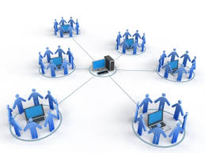
লোকাল এরিয়া নেটওয়ার্কে টপোলোজির ব্যবহার হয়ে থাকে
লোকাল এরিয়া নেটওয়ার্ক

Slide 9
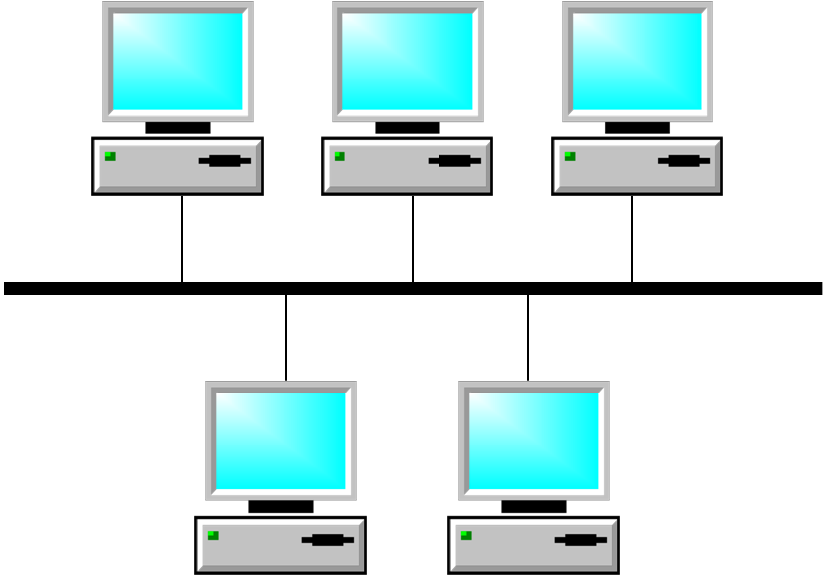
বাস টপোলজি
বাস বা তারের মাধ্যমে ডাটা চলাচল করে

Slide 10
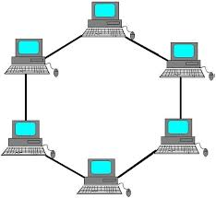
রিং টপোলজি
রিং বা বৃত্তাকার পথে কম্পিউটার যুক্ত থেকে ডাটা চলাচল করছে ।

Slide 11

ষ্টার টপোলজি
সুইচের সাথে প্রত্যেক কম্পিউটার যুক্ত থাকে

Slide 12
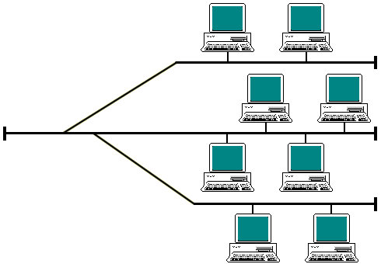
ট্রি টপোলজি
শাখা প্রশাখার মত কম্পিউটার যুক্ত থাকে।

Slide 13
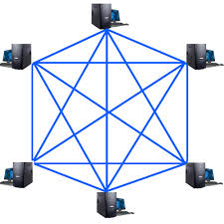
মেশ টপোলজি
অন্যান্য টপোলজির সংমিশ্রণ।
এখানে প্রত্যেকটি কম্পিউটার প্রত্যেকটির সাথে যুক্ত থাকে।

Slide 14
টপোজিল
বাস টপোলজি
রিং টপোলজি
ষ্টার টপোলজি
মেশ টপোলজি
ট্রি টপোলজি
হাইব্রিড টপোলজি

Slide 15
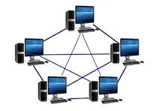

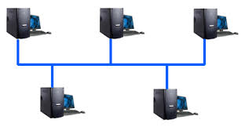
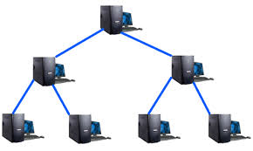
দলীয় কাজ
চিত্রে প্রদর্শিত টপোলোজিগুলোর নাম লিখ।

Slide 16
মূল্যায়ণ
টপোলোজি কয়টি ও কি কি ?
বাস টপোলজি কিভাবে কাজে করে
ষ্টার টপোলোজিতে প্রধান কম্পিটার বা সুইস এর ভুমিকা উল্লেখ কর

Slide 17
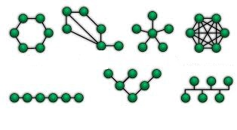
বাড়ীর কাজ
লোকাল এরিয়া নেটওয়ার্কের ক্ষেত্রে কোন টপোলোজিকে তুমি উপযোগী মনে কর ? তোমার উত্তরের স্ব-পক্ষে যুক্তি দাও।

Slide 18

তোমাদের সবার সু-স্বাস্থ্য কামনা করি
ধন্যবাদ

